Slide 1
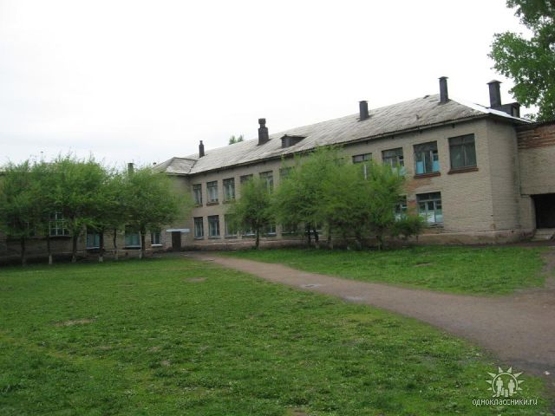
Муниципальное БЮДЖЕТНОЕ образовательное учреждение НОВОСИБИРСКОГО РАЙОНА НОВОСИБИРСКОЙ ОБЛАСТИ -средняя общеобразовательная школа №18 СТ. МОЧИЩЕ
ПУБЛИЧНЫЙ ДОКЛАД ДИРЕКТРОРА
за 2013-2014 учебный год

Slide 2
Общая характеристика школы
МБОУ – средняя общеобразовательная школа №18 ст. Мочище
Учредитель – администрация Новосибирского района
Адрес школы: ст. Мочище, ул. Школьная,д. 60,а
Телефон: 29-47-182, 29-47-107, 29-47-109
e-mail: shkola18m@yandex.ru
Директор: Мыльникова Тамара Степановна
Председатель Совета школы: Баталыгина Г. Б.
Наша школа ориентирована на обучение и воспитание учащихся, а также развитие их физиологических, психологических, интеллектуальных особенностей, образовательных потребностей, с учетом их возможностей, личностных склонностей, способностей. Это достигается путем создания адаптивной педагогической системы, благоприятных условий для общеобразовательного, умственного, нравственного, духовного и физического развития каждого учащегося.

Slide 3
МИССИЯ ШКОЛЫ
создать благоприятные условия развития для всех: одарённых, обычных, нуждающихся в коррекции, с учётом их различий, интересов, склонностей, способностей и потребностей;
обеспечить самоопределение и самореализацию сельских школьников, проживающих вблизи большого города;
осуществить социальную поддержку (защиту) обучающихся «трудной судьбы»;
обеспечить их успешную социализацию в современной действительности.
Таким образом, школа обеспечивает высокий качественный уровень образования и воспитания через оптимальные для каждого ребенка формы и методы организации образовательного процесса.

Slide 4
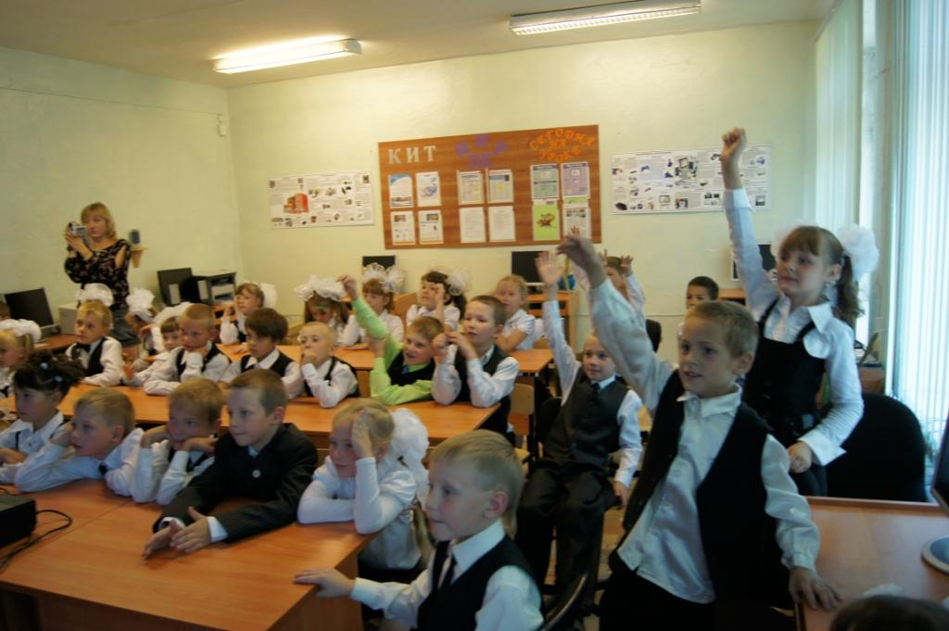
ПРОБЛЕМЫ
Проблема повышения качества образования как главная цель сегодняшней системы образования
Проблема ответственности субъектов образовательного процесса за результаты учебного труда
Проблема сохранения здоровья обучающихся и сотрудников школы
Проблема освоения и внедрения в учебный процесс технологий, основанных на деятельностном подходе в обучении
Проблема укрепления материально-технической базы, максимально отвечающей потребностям современной школы

Slide 5
ОСНОВНЫЕ НАПРАВЛЕНИЯ РАЗВИТИЯ
Преобразовать учебный процесс в непрерывный процесс личностно-ориентированного обучения в соответствии с требованиями ФГОС
Создать модель интеграции дошкольного и основного образования, целью которой является модель «Детский сад – школа с филиалом и УКП»
Воспитывать Человека в человеке в соответствии с Программой духовно-нравственного воспитания
Сохранять здоровье обучающихся и сотрудников образовательного учреждения
Сохранять и укреплять материально-техническую базу школы

Slide 6
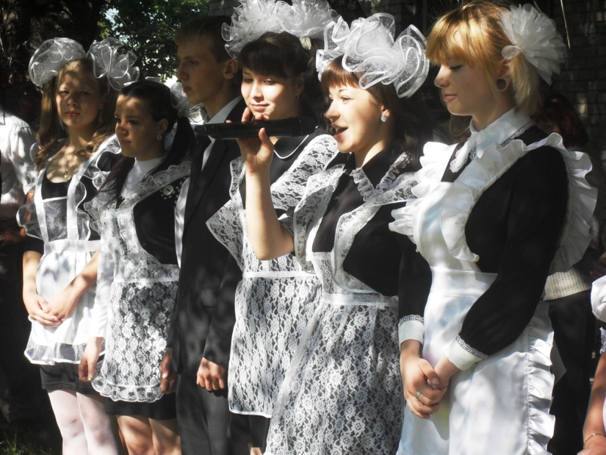
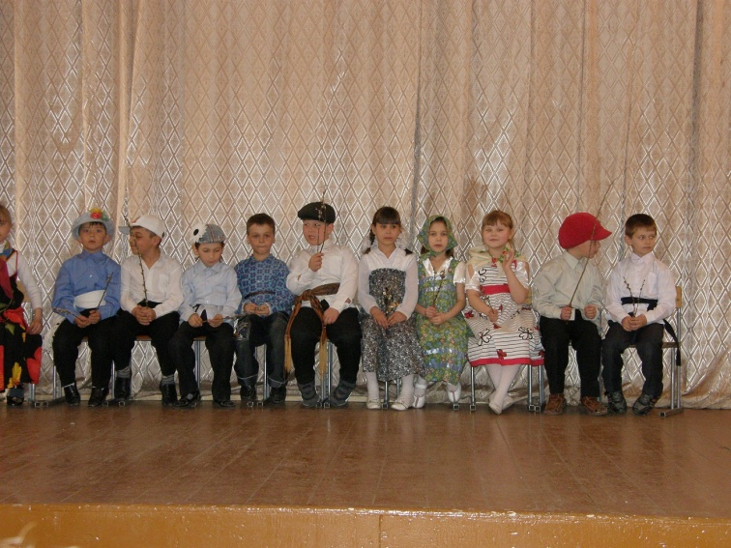
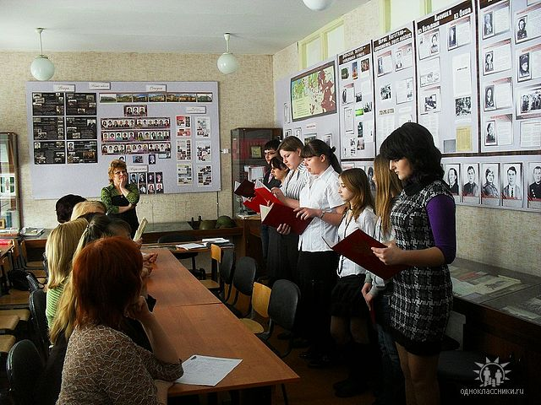
ОСНОВНЫЕ ПРОЕКТЫ ПРОГРАММЫ РАЗВИТИЯ
Непрерывное образование
Социальное здоровье школьников – основа их жизненного успеха
Духовно-нравственное воспитание школьников

Slide 7
Структурная модель школы
I ступень - начальная школа – 4 года обучения, 8 классов.
II ступень - основная школа – 5 лет обучения, 8 классов
III ступень – средняя школа - 2года обучения, 2 класса.

Slide 8
Реализуемые программы:
Дошкольное образование общеразвивающей направленности
Начальное общее образование
Основное общее образование
Среднее (полное ) общее образование
Программа, разработанная на базе основной общеобразовательной программы с учетом особенностей психофизического развития и возможностей обучающихся в классах VIII вида
Начальное общее образование(в классах VII вида)
Основное общее образование ( в классах VII вида)

Slide 9
СВЕДЕНИЯ об ОБУЧАЮЩИХСЯ
На начало учебного года в школе числился 381 обучающийся, прибыло-6 человек, выбыло- 7 человек, очно-заочное обучение-5человек, структурное подразделение-8. На конец года-388учеников
Занимались индивидуально 5 учеников
По программе 7вида- 4
8 вида – 2 ученика
Детей-инвалидов-5

Slide 10
Количество учащихся:
Классы | 2011/2012 учебный год | 2012-2013 учебный год | 2013-2014 учебный год
1-4 классы | 138 | 160 | 176+8= 184
5-9 классы | 167 | 158 | 175+4= 179
10-11 классы | 24 | 22 | 24+1=25
Итого | 329 | 340 | 388

Slide 11
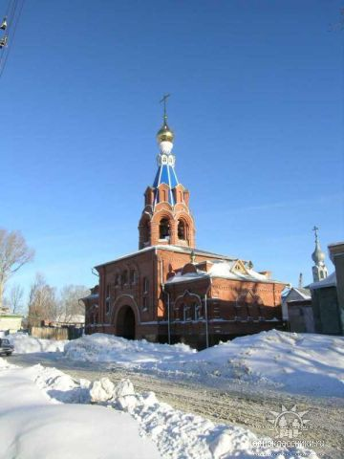
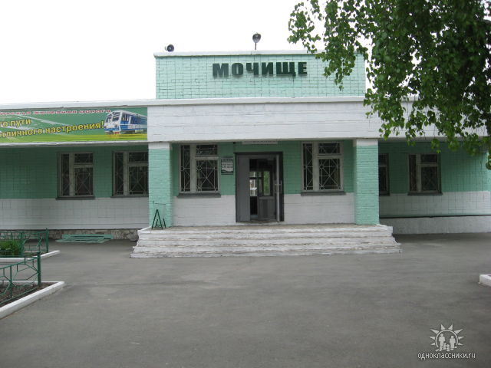
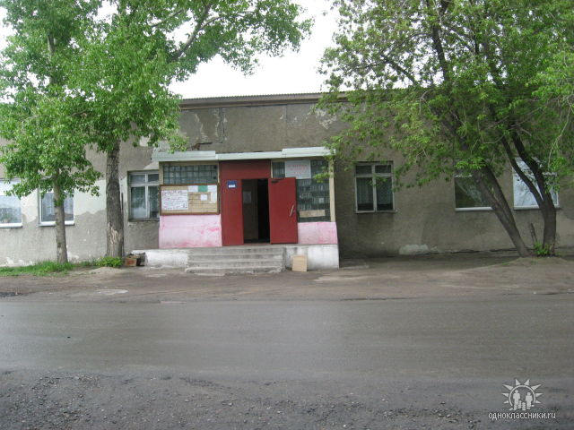
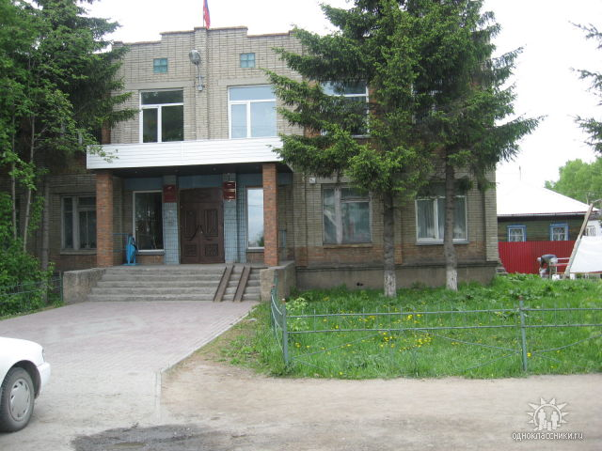
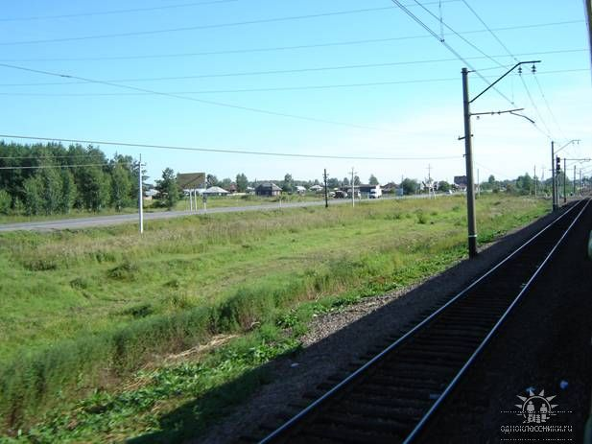
социум

Slide 12
сведения об учителях
На конец учебного года в педколлективе 33 педагога
три внешних совместителя.
Высшую квалификационную категорию имеет 11 человек ( 33,3%),
первую—13человек (39,4%),
без категории—9 человек (27,3%).

Slide 13
Состав педколлектива по образованию:
29человек (87,9%) с высшим образованием,
4 человека(12,1%) - со средним специальным,
Получает высшее образование 1 учитель.

Slide 14
Награды учителей
«Отличники народного просвещения» :Ачелова Л.И., Мыльникова Т.С
награждены Грамотой Министерства образования и науки:
Суслина Л.Н., Щеголькова Т.Н., Сугако Л.И.
награждена премией губернатора НСО Сугако Л.И.

Slide 15
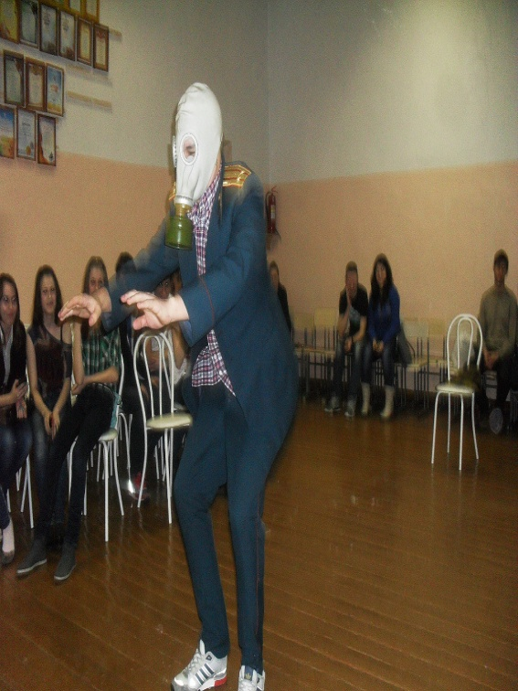
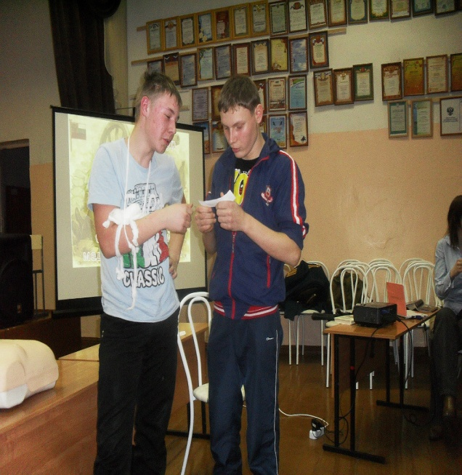
МЕТОДИЧЕСКАЯ ТЕМА
« Новые подходы к личностно-ориентированному обучению и воспитанию, направленные на возрождение нравственности, духовности, культуры».

Slide 16
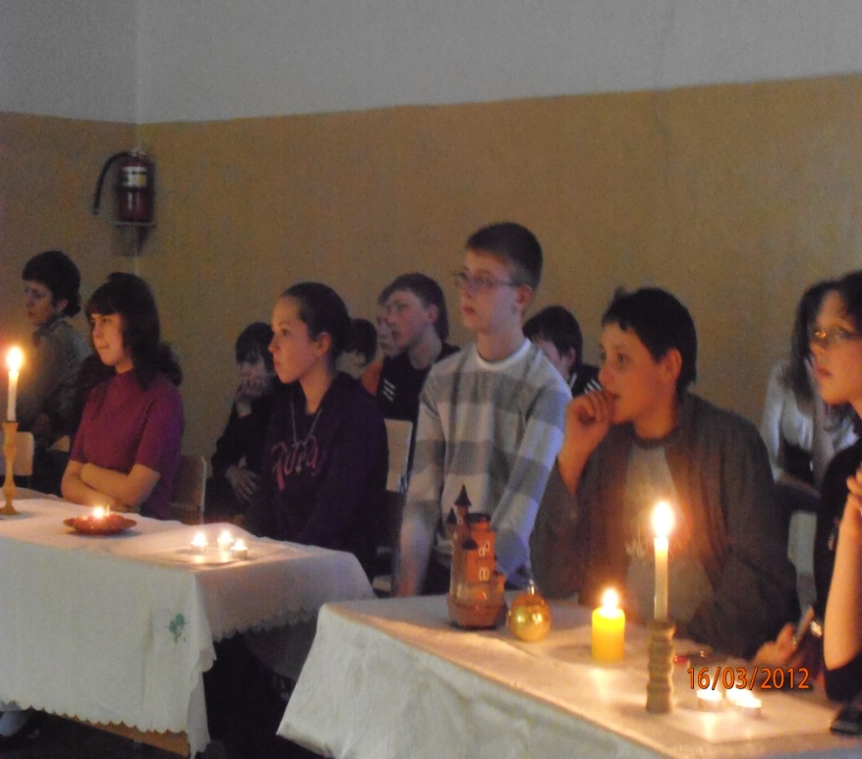
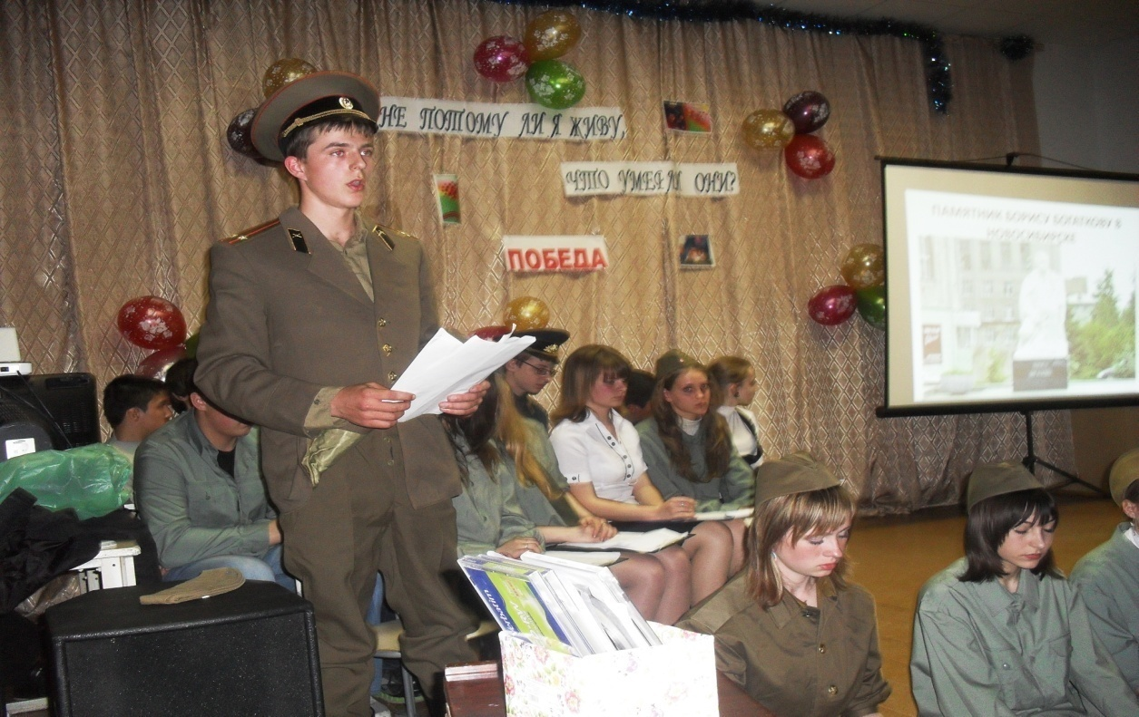
Методическая тема школы:

Slide 17
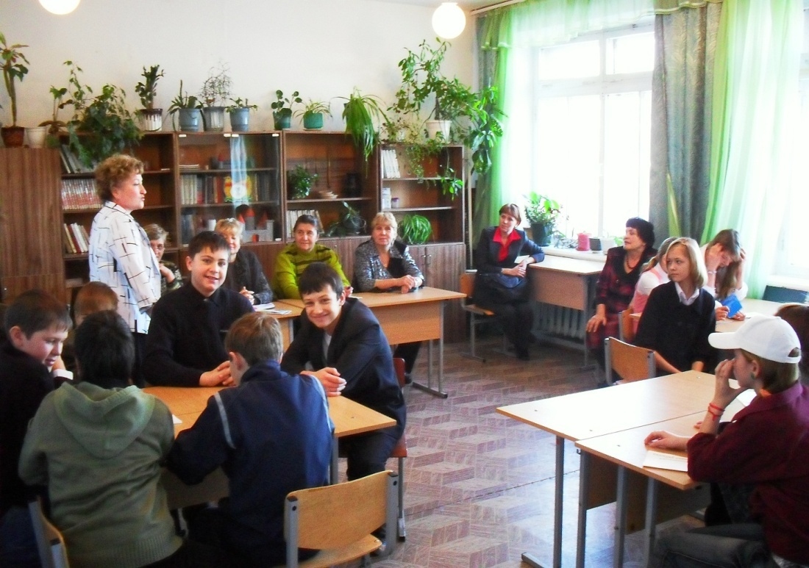
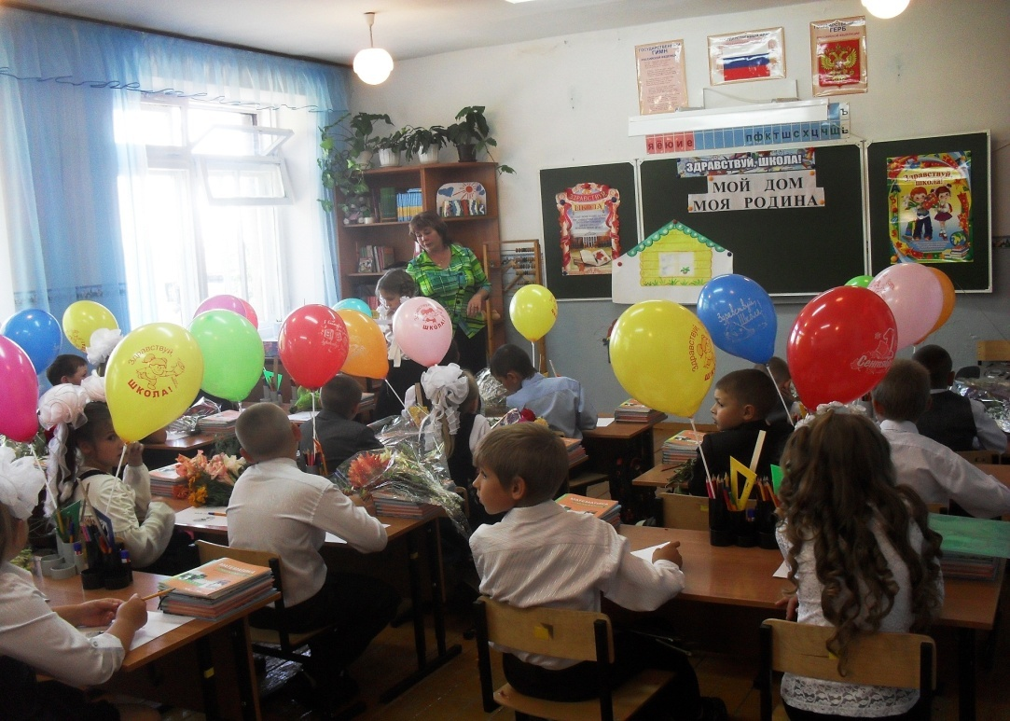
Задачи на 2013-2014 учебный год
1. Повышать качество проведения учебных и внеклассных занятий на основе внедрения информационных, личностно-ориентированных, здоровье сберегающих и других технологий.
2. Воспитывать Человека в человеке в соответствии с Программой духовно-нравственного воспитания.

Slide 18
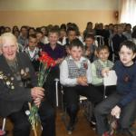
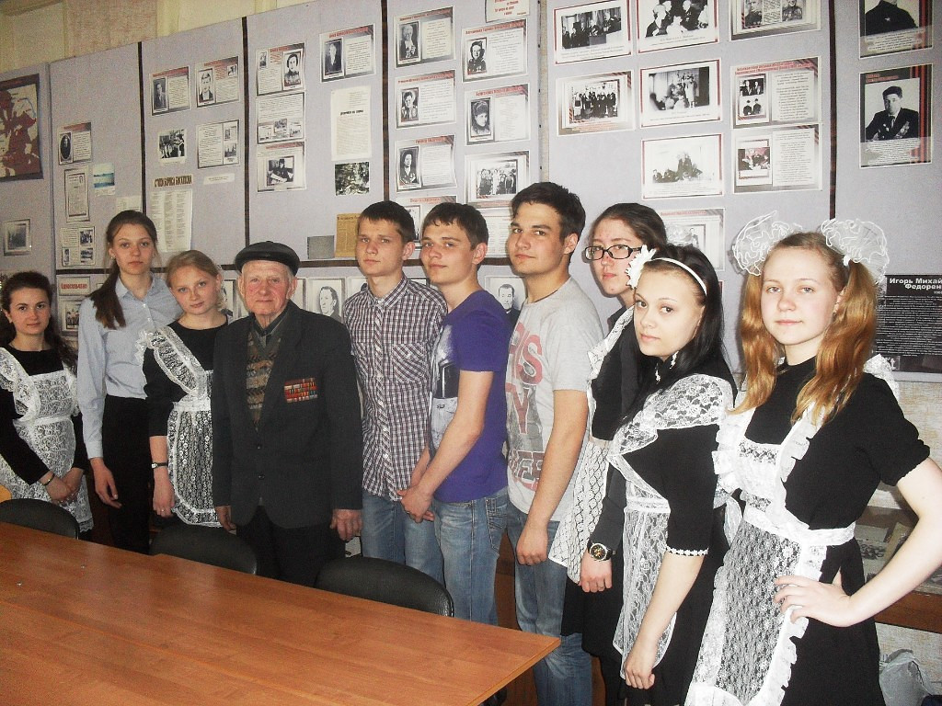
ВОСПИТАТЕЛЬНАЯ РАБОТА

Slide 19
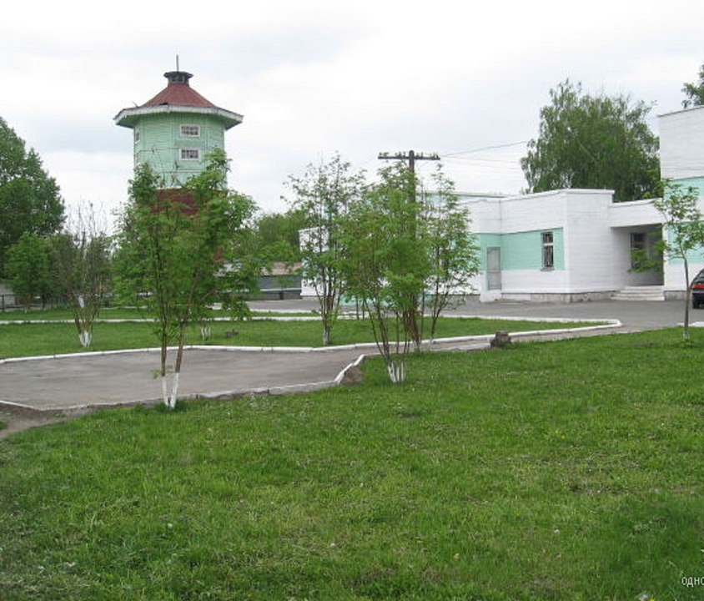
ПРОГРАММА ДУХОВНО-НРАВСТВЕННОГО ВОСПИТАНИЯ МБОУ-СОШ №18 СТ.МОЧИЩЕ

Slide 20
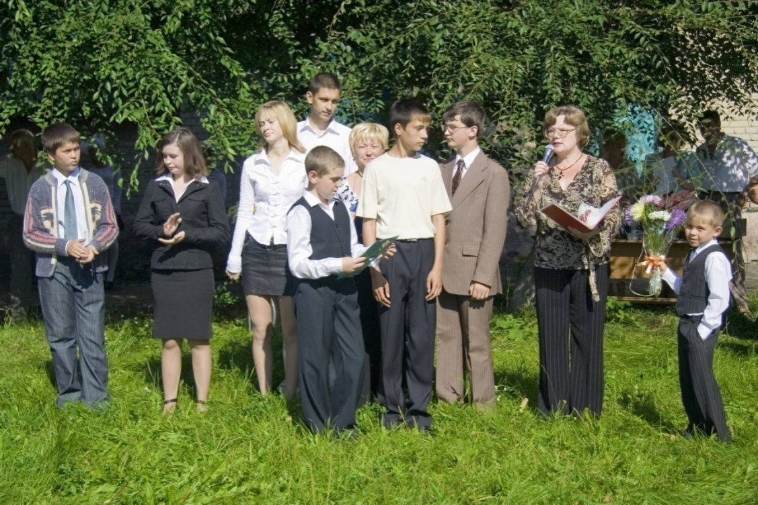
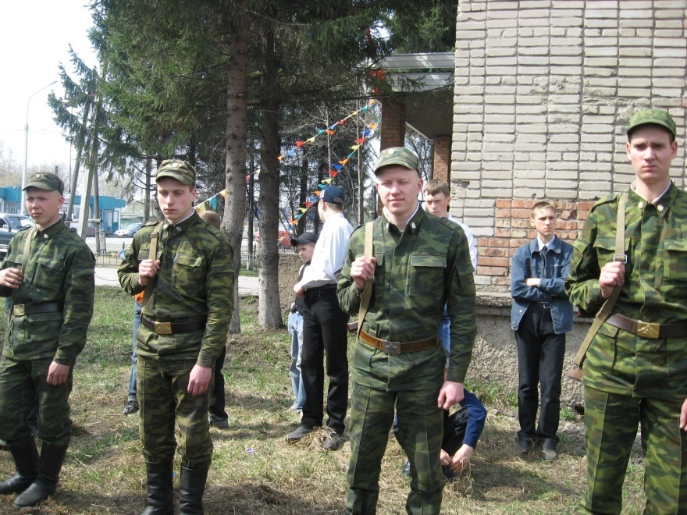
ЦЕЛЬ ПРОГРАММЫ
совершенствовать систему духовно-нравственного, гражданского и патриотического воспитания, формировать у учащихся высокое патриотическое сознание, верность Отечеству, готовность к выполнению конституционных обязанностей

Slide 21
ЗАДАЧИ
Воспитание
уважительного отношения
к культурным
традициям страны
Формирование
у ребенка понимания
духовно-нравственных
ценностей
Развитие
чувства сопричастности
с русской культурой

Slide 22
НАПРАВЛЕНИЯ РАБОТЫ ПО ДУХОВНО-НРАВСТВЕННОМУ ВОСПИТАНИЮ
УЧЕБНАЯ ДЕЯТЕЛЬНОСТЬ
ДОПОЛНИТЕЛЬНОЕ ОБРАЗОВАНИЕ
КОЛЛЕКТИВНЫЕ ТВОРЧЕСКИЕ ДЕЛА
МУЗЕЙНАЯ РАБОТА
ВЗАИМОДЕЙСТВИЕ С КУЛЬТУРНОЙ СРЕДОЙ ГОРОДА
ВЗАИМОДЕЙСТВИЕ С ПРЕДСТАВИТЕЛЯМИ ПРАВОСЛАВНОЙ ЦЕРКВИ

Slide 23
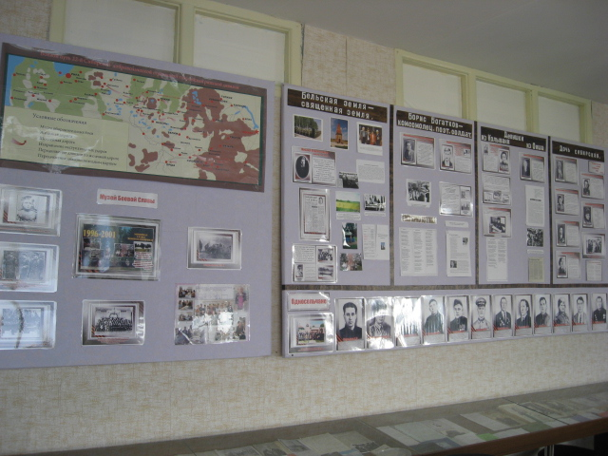
РАЙОННАЯ ОПОРНАЯ ШКОЛА ПО ПАТРИОТИЧЕСКОМУ ВОСПИТАНИЮ
Музей 22-ой Гвардейской Сибирской Добровольческой Рижской дивизии
Музей истории школы

Slide 24
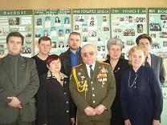
МУЗЕЙНАЯ РАБОТА
Музей 22-ой Гвардейской Сибирской Добровольческой Рижской дивизии
Музей истории школы
24

Slide 25
Спортивные ДОСТИЖЕНИЯ
№ п/п | Фамилия, имя ученика | Класс | Результат
1. | Наумов Валентин | 1б | 3 место в открытом первенстве Новосибирского района по лыжным гонкам «Хрустальная звездочка»
2 | Плотникова Алина | 3а | 1 место в открытом первенстве Новосибирского района по лыжным гонкам «Хрустальная звездочка»
3 | Спирина Кристина | 3б | 5 местообластных соревнованиях по дзюдо в категории 11 лет и младше

Slide 26
Спортивные ДОСТИЖЕНИЯ
№ п/п | Фамилия, имя ученика | Класс | Результат
4. | Полтанович Александр | 4Б | 3 место в областных соревнованиях по дзюдо; 3 место в региональных соревнованиях по дзюдо
5 | Скрипко Роман | 4Б | 2 место в открытом первенстве Новосибирского района по лыжным гонкам «Хрустальная звездочка»
6 | Семенченко Анатолий | 4А | 3 место в областных соревнованиях по дзюдо

Slide 27
Спортивные ДОСТИЖЕНИЯ
№ п/п | Фамилия, имя ученика | Класс | Результат
7 | Седугин Антон | 5Б | 2 место в областных соревнованиях по боксу в категории 11-12 лет
8 | Семенов Кирилл, Никонов Илья, Маслов Алишер | 5Б | 2 место в районных соревнованиях по футболу
9 | Уткин Денис | 5А | 3 место в областных соревнованиях по дзюдо

Slide 28
Спортивные ДОСТИЖЕНИЯ
№ п/п | Фамилия, имя ученика | Класс | Результат
10 | Базанов Никита | 7А | 3 место в региональных соревнованиях по боксу; 1 место в районных соревнованиях по боксу; 1 место в областных соревнованиях по боксу; 2 место в международных соревнованиях по боксу (Казахстан, Белоруссия, Украина)
11 | Тубольцев Антон | 7А | 2 место в международных соревнованиях по боксу; 2 место в районных соревнованиях по боксу; 1 место в областных соревнованиях по боксу; 2 место в региональных соревнованиях по боксу
12 | Воющев Дмитрий | 7А | 3 место в областных соревнованиях по дзюдо; 3 место в областных соревнованиях по самбо

Slide 29
Спортивные ДОСТИЖЕНИЯ
№ п/п | Фамилия, имя ученика | Класс | Результат
13 | Белых Егор | 7Б | 3 место в региональных соревнованиях по хоккею с мячом в составе команды «Сибсельмаш»; 3 место в областных соревнованиях на кубок Новосибирской области по хоккею с мячом
14 | Федоров Даниил | 7Б | 3 место в региональных соревнованиях по дзюдо
15 | Столбенникова Карина | 8А | 2 место в открытом первенстве Новосибирского района по лыжным гонка «Хрустальная звездочка»

Slide 30
Спортивные ДОСТИЖЕНИЯ
№ п/п | Фамилия, имя ученика | Класс | Результат
16 | Соловьев Олег | 9 | 3 место на чемпионате Новосибирской области по футболу в составе команды «Север»; в первенстве города по мини-футболу
17 | Полозов Николай | 9 | 3 место в областных соревнованиях по боксу
18 | Поломошнов Александр | 10 | 1 место в областном турнире по дзюдо; 2 место в региональном турнире по дзюдо 3 место в региональном турнире по дзюдо

Slide 31
Спортивные ДОСТИЖЕНИЯ
№ п/п | Фамилия, имя ученика | Класс | Результат
19 | Лобанова Татьяна | 10 | 3 место на Спартакиаде муниципальных образований Новосибирского района в дисциплине шорт-трек
20 | Семья Скрипко (Скрипко Роман) | 4б | 4 место на Спартакиаде муниципальных образований Новосибирского района в дисциплине семейные старты «Мама, папа, я – спортивная семья»

Slide 32
РЕЗУЛЬТАТЫ РАБОТЫ ШКОЛЫ
Общая успеваемость обучающихся – 99,3%
Один второгодник
Шесть условно переведенных
Качественная успеваемость —38,8%
Пахотина Полина – аттестат особого образца

Slide 33
Начальная школа Результаты Промежуточной аттестации, русский язык
Класс | Ф.И.О. учителя | успеваемоть | Качество знаний | Качество выполнения заданий
 |  |  |  | «5» | «4» | «3» | «2»
2а | Чусовитина И.Л. | 100 | 60 | 2 | 10 | 8 | 0
2б | Лизюра Т.С. | 100 | 76 | 5 | 8 | 4 | 0
3а | Винникова С.Ю. | 89 | 61 | 8 | 3 | 5 | 2
3б | Курбанова О.С. | 71 | 43 | 3 | 6 | 6 | 6
4а | Лялина Т.В. | 76 | 53 | 3 | 6 | 4 | 4
4б | Зинченко Н.Е. | 100 | 82 | 4 | 10 | 3 | 0

Slide 34
Результаты Промежуточной аттестации, Математика
Класс | Ф.И.О. учителя | успеваемоть | Качество знаний | Качество выполнения заданий
 |  |  |  | «5» | «4» | «3» | «2»
2а | Чусовитина И.Л. | 100 | 65 | 3 | 10 | 7 | 0
2б | Лизюра Т.С. | 100 | 76 | 5 | 8 | 4 | 0
3а | Винникова С.Ю. | 100 | 78 | 2 | 12 | 4 | 0
3б | Курбанова О.С. | 72 | 56 | 2 | 8 | 3 | 5
4а | Лялина Т.В. | 76 | 53 | 3 | 6 | 4 | 4
4б | Зинченко Н.Е. | 100 | 82 | 4 | 10 | 3 | 0

Slide 35
Мониторинг метапредметных результатов в 5-м классе
Результаты теста | октябрь |  | апрель
От 70% до 100% | 2 | 8,33% | 2 | 7,69
От 45% до 60% | 19 | 79,17 | 17 | 65,38
Менее 45% | 3 | 12,5 | 7 | 26,92
Писали всего | 24 | 100% | 26 | 100

Slide 36
Итоги успеваемости и качества знаний учащихся 5 -9 классов» (данные представлены в %).
Класс | Учебные четверти
 | 1 четверть |  | 2 четверть |  | 3 четверть |  | год
 | Усп. | Кач. | Усп. | Кач. | Усп. | Кач. | Усп. | Кач.
5а | 100 | 40,9 | 100 | 59,1 | 100 | 45,5 | 100 | 59,1
5б | 100 | 13,6 | 100 | 31,8 | 100 | 36,4 | 100 | 31,8
6 | 92,6 | 29,6 | 100 | 37 | 96,2 | 34,6 | 100 | 38,5
7а | 75 | 4,2 | 95,7 | 13 | 87,5 | 8,3 | 100 | 12,5
7б | 66,7 | 16,7 | 96 | 24 | 92 | 24 | 100 | 35
8а | 64,3 | 14,3 | 100 | 21,4 | 78,6 | 21,4 | 95,5 | 14,3
8б | 68,8 | 25 | 100 | 43,8 | 93,8 | 25 | 100 | 37,5
9 | 80,8 | 11,5 | 100 | 11,5 | 96,2 | 11,5 | 100 | 11,5
итого | 74,3 | 17 | 98,9 | 29,7 | 93,7 | 25,7 | 99,4 | 28

Slide 37
Результаты Промежуточной аттестации, Русский язык
Класс | Ф.И.О. учителя | успеваемоть | Качество знаний | Качество выполнения заданий
 |  |  |  | «5» | «4» | «3» | «2»
5а | Астахина З.С. | 76 | 47 | 2 | 6 | 5 | 4
5б | Астахина З.С. | 65 | 12 | 1 | 1 | 9 | 6
6 | Астахина З.С. | 70 | 30 | 0 | 7 | 9 | 7
7а | Шариазданова Т.С. | 65 | 17 | 0 | 4 | 11 | 8
7б | Шариазданова Т.С. | 76 | 38 | 0 | 8 | 8 | 5
8а | Шариазданова Т.С. | 45 | 0 | 0 | 0 | 5 | 6
8б | Шариазданова Т.С. | 68 | 19 | 0 | 3 | 8 | 5

Slide 38
Результаты Промежуточной аттестации, Математика
Класс | Ф.И.О. учителя | успеваемоть | Качество знаний | Качество выполнения заданий
 |  |  |  | «5» | «4» | «3» | «2»
5а | Каурова Н.С. | 90 | 60 | 6 | 6 | 6 | 2
5б | Каурова Н.С. | 76 | 39 | 2 | 6 | 8 | 5
6 | Суслина Л.Н. | 90 | 57 | 4 | 4 | 6 | 4
7а | Каурова Н.С. | 72 | 14 | 0 | 7 | 13 | 6
7б | Каурова Н.С. | 84 | 68 | 6 | 3 | 4 | 2
8а | Кияшкина В.А. | 77 | 31 | 0 | 11 | 6 | 3
8б | Кияшкина В.А. | 88 | 44 | 4 | 4 | 7 | 2

Slide 39
РЕЗУЛЬТАТЫ ГИА
Предмет | Коли чество сдавав ших | Получи ли «5» | Получи ли «4» | Качество знаний | Полу чили «2» | Общая успева емость
Математика | 25 | 1 | 3 | 16 | 4 | 84%
Русский язык | 25 | 3 | 13 | 64 | 1 | 96%
Английский язык | 1 | 1 | нет | 100 | нет | 100%
Обществознание | 3 | нет | 2 | 66.7 | нет | 100%
Информатика | 2 | нет | нет | 0 | нет | 100

Slide 40
Итоги успеваемости и качества знаний учащихся 10-11классов
Класс | Учебные семестры
 | 1 семестр |  | 2 семестр |  | год
 | успеваемость | качество | успеваемость | качество | успеваемость | качество
10 | 100 | 23 | 100 | 15,4 | 100 | 15,4
11 | 100 | 45,6 | 100 | 27,2 | 100 | 27,2
ИТОГО | 100 | 33,3 | 100 | 25 | 100 | 25

Slide 41
Результаты Промежуточной аттестации Русский язык, Математика
Предмет | Ф.И.О. учителя | успеваемоть | Качество знаний | Качество выполнения заданий
 |  |  |  | «5» | «4» | «3» | «2»
Русский язык | Ачёлова Л.И. | 92 | 46 | 1 | 5 | 6 | 1
математика | Суслина Л.Н. | 77 | 31 | 0 | 4 | 6 | 3

Slide 42
Результаты ЕГЭ
Предмет | Количество сдававших | Получили «2» | Общая успеваемость | Средний балл
Русский язык | 11 | нет | 100% | 63,1
Математика | 11 | нет | 100 | 45,8
Литература | 1 | нет | 100 | 52
Обществознание | 7 | нет | 100 | 56,9
История | 1 | нет | 100 | 47
Физика | 2 | нет | 100 | 40

Slide 43
СРЕДНИЙ БАЛЛ УЧАСТНИКОВ ЕГЭ
Предмет | 2012 |  |  |  | 2013 |  |  |  | 2014
 | НСО | РФ | НР | ОУ | НСО | РФ | НР | ОУ | НСО | РФ | НР | ОУ
Русский язык | 59,8 | 61,1 | 56,9 | 61,6 | 62.2 | 63,9 | 58,8 | 62,7 | 63 | 62,5 |  | 63,1
Математика | 43,8 | 44,6 | 41,4 | 47,6 | 49,1 | 49,6 | 35,7 | 38 | 47,1 | 39,6 |  | 45,8
История | 48,8 | 51,1 | 46,1 | 62 | 52,6 | 55,9 | 49 | 55 |  | 45,7 |  | 47
Обществознание | 51,9 | 55,2 | 50,9 | 55 | 57,4 | 60,1 | 55,5 | 58 |  | 53,1 |  | 56,9
Литература |  |  |  |  |  |  |  |  |  | 54 |  | 52
Физика | 48,7 | 46,7 | 46,5 | 41 | 57,3 | 54,6 | 50,5 | Нет |  | 45,7 |  | 40

Slide 44
НАШИ ДОСТИЖЕНИЯ
№ п/п | Фамилия, имя ученика | Класс | Результат | Учитель
1. | Вараксина Екатерина | 5б | 1 место в районном конкурсе творческих проектов по технологии в номинации «Рукоделие» | Щеголькова Татьяна Николаевна
2. | Рыжкова Елизавета | 7б | Диплом 3 степени за участие в районном конкурсе творческих проектов по технологии в номинации «Рукоделие» | Щеголькова Татьяна Николаевна
3. | Крыканова Анна | 7б | 3 место в районном конкурсе творческих проектов по технологии в номинации «Рукоделие» | Щеголькова Татьяна Николаевна

Slide 45
НАШИ ДОСТИЖЕНИЯ
№ п/п | Фамилия, имя ученика | Класс | Результат | Учитель
4. | Южанина Елизавета | 11 | Призер муниципального этапа всероссийской олимпиады школьников по обществознанию, по праву | Шарафутдинова Елена Александровна
5. | Рыжкова Елизавета | 7б | Призер муниципального этапа всероссийской олимпиады школьников по обществознанию
6. | Северов Егор | 7б | Призер муниципального этапа всероссийской олимпиады школьников по обществознанию

Slide 46
НАШИ ДОСТИЖЕНИЯ
№ п/п | Фамилия, имя ученика | Класс | Результат | Учитель
7. | Третьякова Виктория | 10 | Призер муниципального этапа всероссийской олимпиады школьников по праву | Баталыгина Галина Борисовна
8. | Белых Егор | 7б | Призер муниципального этапа всероссийской олимпиады школьников по литературе | Шариазданова Татьяна Сергеевна
9. | Веселова Анастасия | 7б | 1 место в номинации «Изобразительное искусство» районного этапа конкурса «Это мой мир» | Щеголькова Татьяна Николаевна

Slide 47
НАШИ ДОСТИЖЕНИЯ
№ п/п | Фамилия, имя ученика | Класс | Результат | Учитель
10. | Антонова Ксения | 4б | Дипломант областного конкурса «Спасибо деду за Победу» | Зинченко Надежда Егоровна
11. | Интеллектуальная команда «Знатоки» | 9-10 классы | Районная интеллектуальная игра "Потенциал XXI века". Диплом за участие | Мягкова Олеся Николаевна
12. | Команда | 4б | По IX районной недели психологии в номинации "Детское творчество" в конкурсе "Лучший день моего класса" | Зинченко Надежда Егоровна

Slide 48
НАШИ ДОСТИЖЕНИЯ
№ п/п | Фамилия, имя ученика | Класс | Результат | Учитель
13. | Исакова Дарья | 2а | 2 место в районном конкурсе "Семейные ценности" в номинация "Моя семья" | Чусовитина Ирина Леонидовна
14. | Басаргин Денис |  | Лауреат районного конкурса "Семейные ценности" в номинация "Моя семья" | Чусовитина Ирина Леонидовна
15. | Шмидт Виктор |  | Лауреат районного конкурса "Семейные ценности" в номинация "Моя семья" | Чусовитина Ирина Леонидовна

Slide 49
НАШИ ДОСТИЖЕНИЯ
№ п/п | Фамилия, имя ученика | Класс | Результат | Учитель
16. | Камянская Наиля | 6 | Лауреат 2 степени VIII регионального открытого детского конкурса "От Полесья до Сибири несите, аисты, весну" | Сугако Лидия Ивановна
17. | Вокальная группа "Купалинка" |  | Лауреат 3 степени VIII регионального открытого детского конкурса "От Полесья до Сибири несите, аисты, весну" | Сугако Лидия Ивановна
18. | Базанова Яна, Бреева Ульяна. |  | Диплом 2 степени в районном конкурсе патриотической песни, Диплом 2 степени в районном музыкальном конкурсе «Метелица» (эстрадное пение) | Сугако Лидия Ивановна

Slide 50
НАШИ ДОСТИЖЕНИЯ
№ п/п | Фамилия, имя ученика | Класс | Результат | Учитель
19. | «Купалинка» |  | Дипломант районного конкурса «В гостях у Левонихи» | Сугако Лидия Ивановна
20. | 3 человека 7человек 2 человека |  | 1 место в районной викторине, посвящённой снятию блокады Ленинграда 2 место в районной викторине, посвящённой снятию блокады Ленинграда 3 место в районной викторине, посвящённой снятию блокады Ленинграда
21. | Мельников Павел | 8б | 1 место по району в конкурсе «КИТ» | Столбенникова Наталья Васильевна

Slide 51
НАШИ ДОСТИЖЕНИЯ
№ п/п | Фамилия, имя ученика | Класс | Результат | Учитель
22. | Ердиков Кирилл | 8б | 2 место по району в конкурсе «КИТ» | Столбенникова Наталья Васильевна
23. | Короткова Софья | 6 | 3 место по району в конкурсе «КИТ» | Столбенникова Наталья Васильевна
24. | Ердиков Кирилл Столбенникова Карина | 8б 8а | Дипломы за участие в 10 открытой региональной межпредметной олимпиады «Золотая серия». Информатика (Паскаль) | Столбенникова Наталья Васильевна

Slide 52
НАШИ ДОСТИЖЕНИЯ
№ п/п | Фамилия, имя ученика | Класс | Результат | Учитель
25 | Третьякова Виктория | 10 | 2 место в районном конкурсе «Ученик года» | Мягкова Олеся Николаевна
26.
27.

Slide 53
ПРОБЛЕМЫ
Проблема повышения качества образования как главная цель сегодняшней системы образования
Проблема ответственности субъектов образовательного процесса за результаты учебного труда
Проблема сохранения здоровья обучающихся и сотрудников школы
Проблема освоения и внедрения в учебный процесс технологий, основанных на деятельностном подходе в обучении
Проблема укрепления материально-технической базы, максимально отвечающей потребностям современной школы

Slide 54
ОСНОВНЫЕ НАПРАВЛЕНИЯ РАЗВИТИЯ
Преобразовать учебный процесс в непрерывный процесс личностно-ориентированного обучения в соответствии с требованиями ФГОС
Создать модель интеграции дошкольного и основного образования, целью которой является модель «Детский сад – школа с филиалом и УКП»
Воспитывать Человека в человеке в соответствии с Программой духовно-нравственного воспитания
Сохранять здоровье обучающихся и сотрудников образовательного учреждения
Сохранять и укреплять материально-техническую базу школы

Slide 55
ОСНОВНЫЕ ПРОЕКТЫ ПРОГРАММЫ РАЗВИТИЯ
Непрерывное образование
Социальное здоровье школьников – основа их жизненного успеха
Духовно-нравственное воспитание школьников

